Slide 1


国家中小学课程资源
电场 电场强度（第一课时）
年 级：高二 | 学 | 科：物理（人教版）
主讲人：杨蕾 | 学 | 校：北京市第八中学

Slide 2
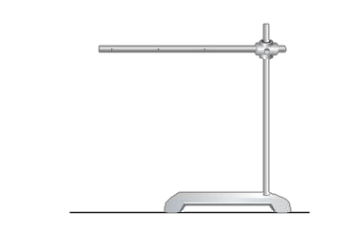
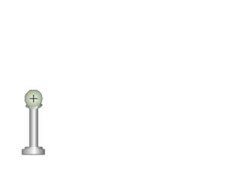
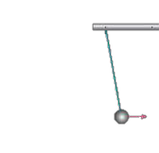
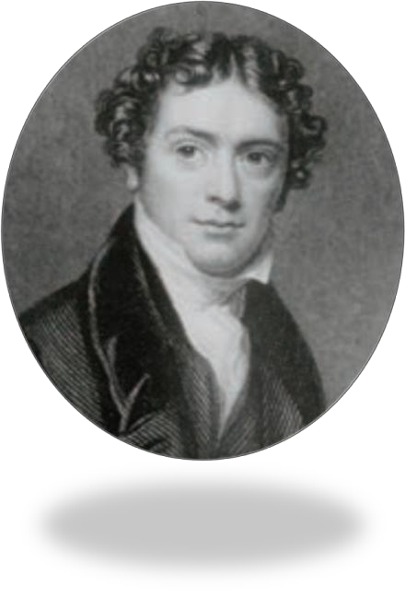

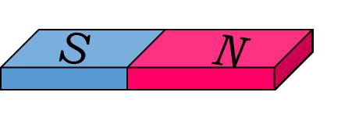
思考：相隔一定距离的电荷间的相互作用是怎样发生的？
电场
以“场”为媒介
磁场
“超距作用”
法拉第

Slide 3
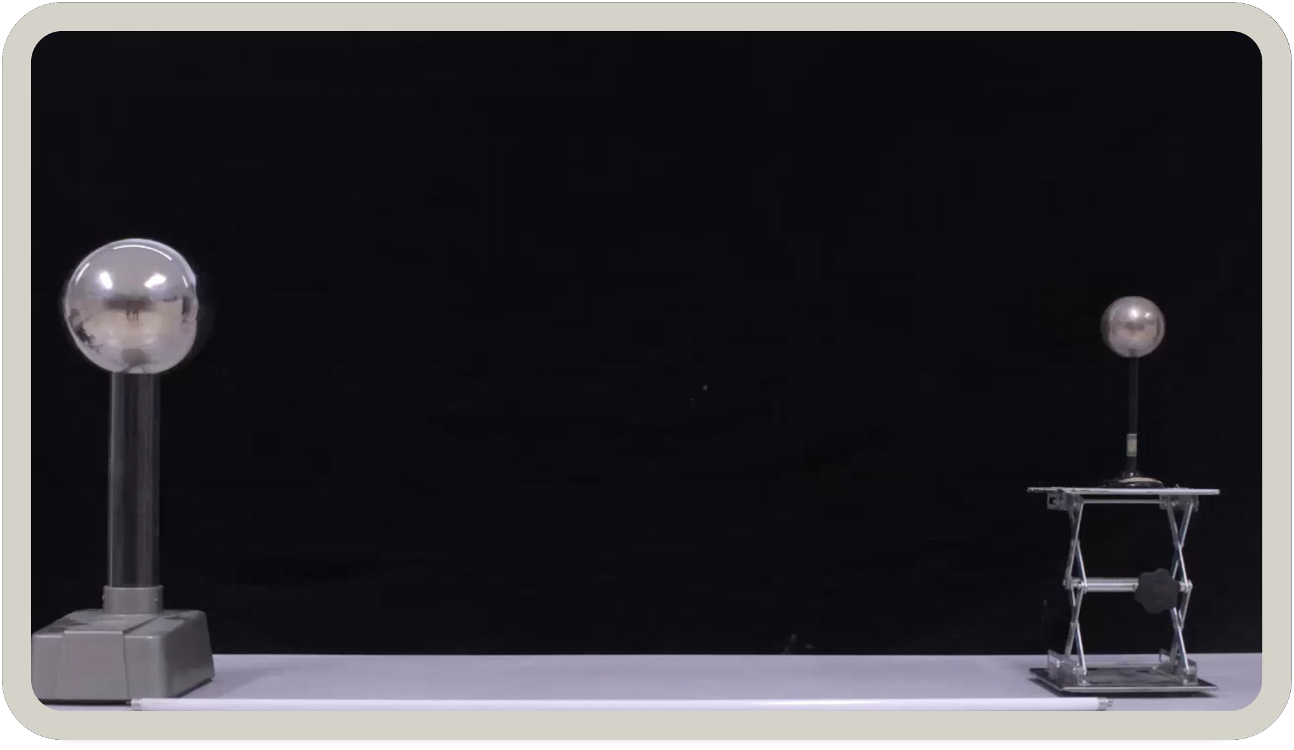

Slide 4
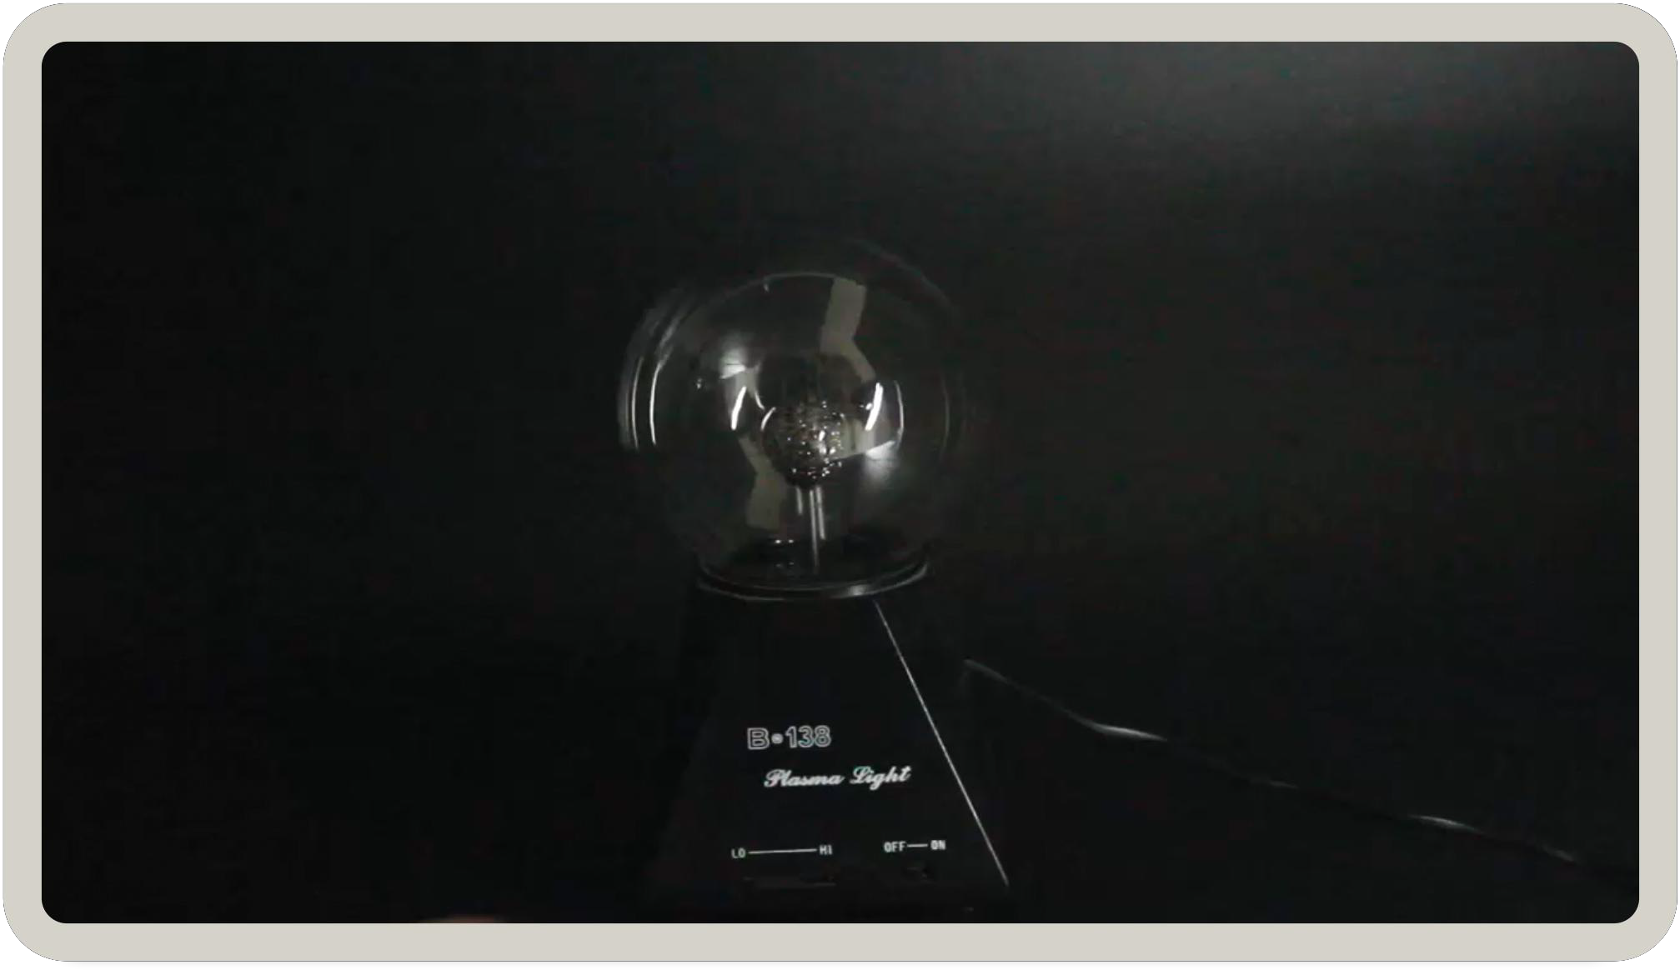

Slide 5





电场
1.电荷周围存在着由它产生的电场
静止电荷 ^{产生} 静电场
F 电场是怎
么产生的呢？
A
B

Slide 6


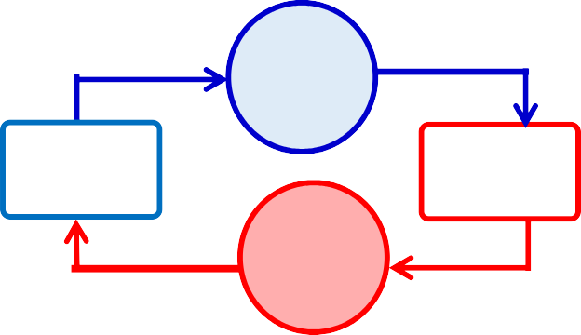

电场
2.电场对场中的其它电荷产生力的作用
产生 _{电场A} 施力于
F
F
电荷A
电场B
施力于
电荷B
A
B
产生

Slide 7

电场
3.电场是客观存在的物质
电场究竟 是什么？

Slide 8



思考：研究电场的思路？
场源电荷
电场
试探电荷
F
场源电荷
试探电荷
（体积小、电量小）

Slide 9
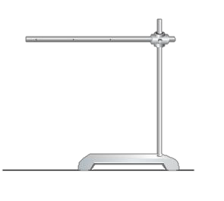







试探电荷
电场
电场与F、q无关 存在 /不存在
电荷量q
静电力 F(电场 & q）
F ≠ 0/ F=0
F
如何确定 电场的存在？

Slide 10










思考：如何判断空间各点电场是否相同？
电场
电场与F、q无关 存在 /不存在 不同 /同
试探电荷
电荷量q
静电力 F(电场 & q）
F ≠ 0/ F=0
F不同/同
F F′
P₁ P₂
q同
强
/ 弱
F大 /小
静电力不同
说明了什么？
电场强弱（位置）
F（电场强弱 & q）

Slide 11







思考：如何描述电场的强弱？
电场
电场与F、q无关 存在 /不存在 不同 /同
试探电荷
电荷量q
静电力 F(电场 & q）
F ≠ 0/ F=0
F不同/同
F大 /小
F（电场强弱 & q）
F F′
P₁ P₂
q同
q同
强
/ 弱
电场强弱（位置）
P₁点的电场
P 点的电场
q /2q/ 3q … F/ 2F_{/ 3F}…
q/ 2q/ 3q … F′/2F′/3F…′
F= K₁ q
推 测
K = ^{F}
q
2
F= K₂ q
K越大场越强 K与位置有关 K与F、q无关

Slide 12



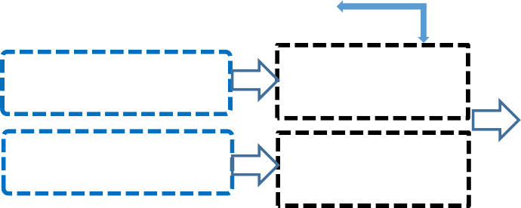

思考：能否做一个检验？
r
q₁ q₂
F₁ F
电场
电场与F、q无关 存在 /不存在 不同 /同
试探电荷
Q
电荷量q 静电力F(电场 & q）
2
F ≠ 0/ F=0
q同
q同
F = k ^{Qq1} _{F F Q}
¹ _{r}² 1 ₌ 2 _{= k}
2
_{F = k} Qq₂ ^{q}1 ^{q}2 r
2 _{r} 2
F不同/同 “点电荷情景”验证
强
/ 弱
F大 /小
电场强弱（位置）
F（电场强弱 & q）
P₁点的电场
P 点的电场
q /2q/ 3q … F/ 2F_{/ 3F}…
q/ 2q/ 3q … F′/2F′/3F…′
F= K₁ q
推 测
K = ^{F}
q
2
F= K₂ q
K越大场越强 K与位置有关 K与F、q无关

Slide 13
电场强度
1.定义：放入电场中某点的试探电荷所受的静电 力F与它的电荷量q之比，叫作该点的电场强度。
2. 定义式： E = ^{F}
q
3.单位：牛/库 ( N/C )

Slide 14



思考：把同一试探电荷放在点电荷电场中的不同位置， 试探电荷受到的静电力的方向是否相同？
F₂
q
F
1
q
方向不同说 明了什么？
Q

Slide 15
电场强度
4.电场强度是矢量

Slide 16




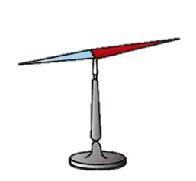
思考：怎样定义电场强度的方向？
F₁
q
F₁
Q

Slide 17
电场强度
4.电场强度是矢量
电场中某点电场强度的方向与正电荷在该点所 受的静电力的方向相同。

Slide 18


课堂小结
研究思路
通过试探电荷受到 的静电力研究静电场。
E & F
定义方法
用物理量之比定 义新物理量。
物 质
实物物质
E = ^{F}（E定义式，与F、q无关）
场
q
F =Eq（F决定式，由E、q决定）

